Slide 1
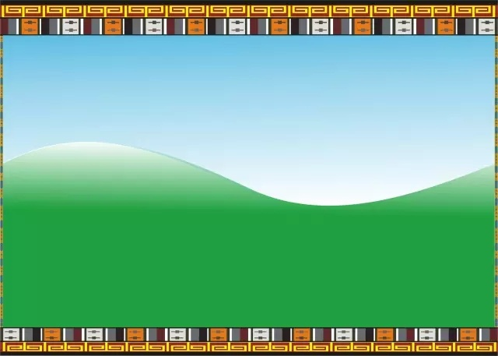
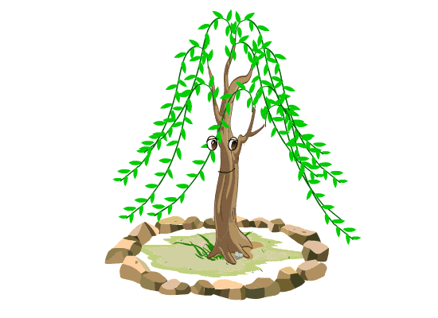
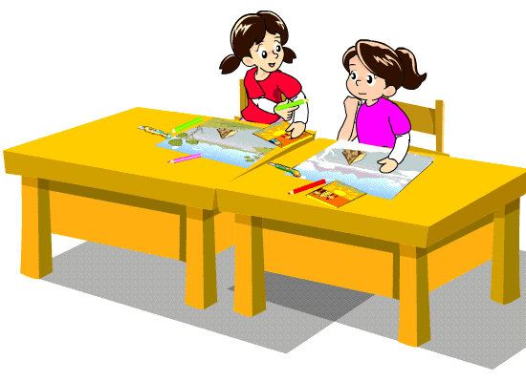
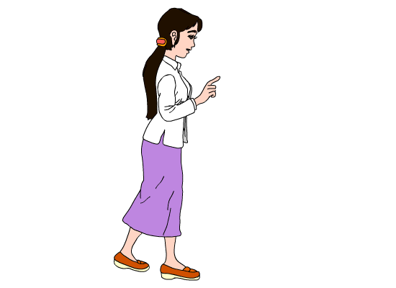
ལྗོངས་ཞིང་ལྔའི་མཉམ་བསྒྲིགས་སློབ་གཞིའི་སློབ་གསོའི་སློབ་དེབ།
སློབ་ཚན་ཉེར་གསུམ་པ།
བུ་ཆུང་རིག་པ་ཅན།
བུ་ཆུང་ཞེས་པ་ནི་བྱིས་པ་ཞེས་པའི་དོན་ཡིན།
རིག་པ་ཅན་ཞེས་པ་ནི་ཤེས་རབ་དང་ལྡན་པའི་མི་ལ་ཟེར་བ་ཡིན་ལ་།འདིར་བུ་ཆུང་ཞེས་པའི་གང་ཟག་དེའི་ཁྱད་ཆོས་བསྟན་པ་ཡིན།
བློ་གཅིག་སེམས་གཅིག་གིས་སློབ་ཁྲིད་ལ་ཉན་པར་བཀའ་དྲིན་ཆེ།

Slide 2
ཐ་སྙད་འགྲེལ་བ།
སྙེ་མ།→
ཡར་འབྲོག་གཡུ་མཚོའི་ཤར་དང་ཆུ་ཤུར་རྫོང་གི་ནུབ་རྒྱུད་དུ་ཡོད་པའི་རྫོང་ཞིག
གཞིས།→
གཞིས་ཀ་སྟེ། སྡོད་གནས་ཀྱི་མིང་།
བྱིང་།→
ཆུ་དང་འདམ་ལ་ནུབ་པའི་དོན།
བསམ་ཡས།→
བོད་ལྗོངས་ལྷོ་ཁའི་ཡར་ཀླུང་གཙང་བོའི་བྱང་འགྲམ་དུ་ཡོད་པའི་བསམ་ཡས་དགོན་པར་ཟེར།ཁྲི་སྲོང་ལྡེ་བཙན་གྱི་སྐབས་སུ་བསམ་ཡས་ནི་བོད་ཀྱི་རིག་གནས་ཀྱི་འདུ་བྱེད་སྤེལ་སའི་ལྟེ་བ་ཡིན།
སྐ་ཅོག་གཉིས།→
སྐ་བ་དཔལ་བརྩེགས་དང་ཅོག་རོ་ཀླུའི་རྒྱལ་མཚན་གཉིས་ཀྱི་མིང་།

Slide 3
སློབ་ཚན་ངོ་སྤྲོད།
སློབ་ཚན་འདིའི་ནང་དུ་བོད་ཀྱི་རྒྱལ་པོ་ཁྲི་སྲོང་ལྡེ་བཙན་གྱིས་གན་ཇག་ཐང་སྟག་ཟེར་བའི་བྱིས་པ་རིག་པ་ཅན་ཞིག་རྙེད་པ་དང་། བྱིས་པ་དེ་སྐྱེད་སྲིང་བྱས་ནས་བེེ་རོ་ཙ་ན་ཟེར་བའི་ལོ་ཙཱ་བ་ཆེན་པོ་ཞིག་ཏུ་གྱུར་བའི་གནས་ཚུལ་བརྗོད་ཡོད། སློབ་ཚན་འདི་ནི་ཚིག་ལྷུག་རྩོམ་ཡིག་ཅིག་ཡིན།
བོད་རྒྱལ་གདུང་རབས་སོ་བརྒྱད་པ་བཙན་པོ་ཁྲི་སྲོང་ལྡེ་བཙན་ནི་བོད་ཀྱི་ལོ་རྒྱུས་སྟེང་ཡོངས་སུ་གྲགས་པའི་ཆོས་རྒྱལ་མེས་དབོན་རྣམ་གསུམ་གྱི་གྲས་གཅིག་ཡིན་ཞིང་།ཁོང་གི་བྱུང་བ་དང་མཛད་རྗེས་སོགས་བོད་རྒྱའི་དེར་ཐེར་རྣམས་སུ་བཀོད་པ་མང་བས་ལོ་རྒྱུས་སྟེང་སྙན་གྲགས་ཀྱང་ཆེ་བ་ཡིན།བཙན་པོ་འདི་བ་སྤྱི་ལོ་༧༤༢ལ་ཡབ་ཁྲི་ལྡེ་གཙུག་བཙན་དང་ཡུམ་སྣ་ནམ་བཟའ་གཉིས་ཀྱི་སྲས་སུ་འཁྲུངས་པ་ཡིན།

Slide 4
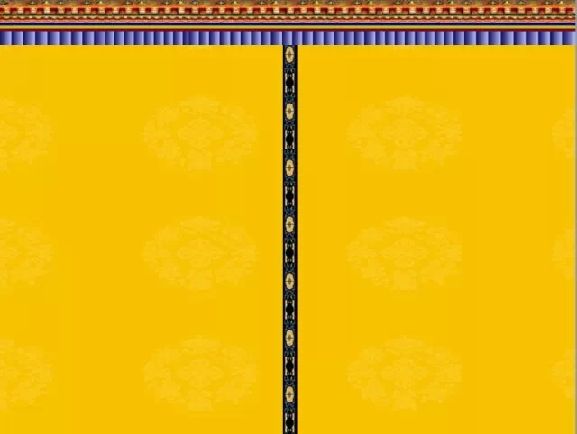
སློབ་ཚན་གྱི་ནང་དོན་བཤད་པ།
༡.བོད་རྒྱུ་ནང་བསྟན་ཆོས་ལུགས་ཀྱི་བྱུང་འཕེལ་ཇི་ལྟར་ཡིན།
༡.ལན།རྒྱལ་རབས་ཉེར་བརྒྱད་པ་ལྷ་ཐོ་ཐོ་རིའི་སྐབས་སུ་ཆོས་ཀྱི་དབུ་བརྙེད་པ་དང་།སྲོང་བཙན་སྒམ་པོའི་སྐབས་སུ་ཆོས་ཀྱི་སྲོལ་བཏོན།ཁྲི་སྲོང་ལྡེ་བཙན་གྱི་སྐབས་སུ་དམ་ཆོས་དར་ཞིང་རྒྱས་པར་མཛད།
༢.ཆོས་རྒྱལ་མེས་དབོན་རྣམ་གསུམ་ནི་གང་དག་ཡིན།
༢.ལན།སྲོང་བཙན་སྒམ་པོ། ཁྲི་སྲོང་ལྡེ་བཙན། མངའ་བདག་ཁྲི་རལ་བ་ཅན།
༢.བེེ་རོ་ཙ་ནའི་ཡབ་ཡུམ་གྱི་མཚན་ལ་ཅི་ཟེར།
༢.ལན།སྤ་གོར་ཧེ་འདོད་ནི་བྱིས་པའི་ཨ་ཕ་དང་། བྲན་ཀ་བཟའ་སྒྲོན་ནི་བྱིས་པའི་ཨ་མ་ཡིན།

Slide 5
སློབ་ཚན་གྱི་ནང་དོན་བཤད་པ།
༡.རྒྱལ་པོས་བྱིས་པ་དེ་ནི་རིག་པ་ཅན་ཞིག་ཡིན་པ་ཇི་ལྟར་ཤེས་པ་རེད།
༡.ལན།རྒྱལ་པོས་བྱིས་པ་དེ་ལ་པ་གོར་ཧེ་གསུམ་གྱི་བཟའ་མི་གསུམ་གཞིས་ཁྱིམ་དུ་ཡོད་མེད་དྲིས་པའི་གཏམ་ལས་བྱིས་པ་དེ་ནི་ཧ་ཅང་བློ་རིག་བཟང་བ་ཞིག་ཡིན་པ་ཤེས་པ་རེད།
༢.ཁྲི་སྲོང་ལྡེ་བཙན་གྱིས་བུ་ཆུང་རིག་པ་ཅན་འཚོལ་བའི་རྒྱུ་མཚན་ཅི་ཡིན།
༡.ལན།ཡུལ་གྲུ་གཞན་གྱི་སྔོན་ཐོན་རིག་གནས་ནང་འདྲེན་བྱས་ཏེ་བོད་ཡུལ་དར་རྒྱས་སུ་གཏོང་བསམ་པ་དེ་རེད།

Slide 6
སློབ་ཚན་གྱི་ནང་དོན་བཤད་པ།
༡.ལན།རྒྱལ་པོ་དང་བྱིས་པའི་ཁ་བརྡ་སྟེ།ཕ་ཕྱི་རུ་གཏམ་འཚོལ་དུ་སོང་ཟེར་བ་དང་།མ་ཕྱི་རུ་མིག་འཚོལ་དུ་སོང་ཟེར་བ་སོགས་ཀྱི་སྟེང་ནས་ཤེས་ཐུབ།
༡.བྱིས་པ་དེ་རིག་པ་ཅན་ཞིག་ཡིན་པ་ཕྱོགས་གང་དག་ནས་ཤེས་ཐུབ།
༡. ཕྱི་རུ་གཏམ་འཚོལ་དུ་ཕྱིན་སོང་། ཕྱི་རུ་མིག་འཚོལ་དུ་ཕྱིན་སོང་། ༢.མྱུར་འདོད་ན་བསྐོར་ནས་སོང་། འགོར་འདོད་ན་ཐད་ཀར་སོང་། ༣.མིས་ཆང་འཐུང་ནས་བཟི་ན་སྐད་ཆ་མང་བ་དང་། སྒྲོན་མེ་ནི་མཚན་མོའི་མིག་ཡིན་པའོ། །
༢.བྱིས་པ་དེས་བཤད་པའི་སྐད་ཆའི་དོན་ཅི་ཡིན་པ་བཤད་ཤེས་སམ།
༢.ལན།བུ་ཆུང་གིས་བཤད་པའི་༼ཕྱི་རུ་གཏམ་འཚོལ་དུ་ཕྱིན་སོང་༽ཞེས་པས་ཆང་འཚོལ་དུ་སོང་བའི་དོན་བསྟན་པ་དང་།༼ཕྱི་རུ་མིག་འཚོལ་དུ་ཕྱིན་སོང་༽ཞེས་པས་ཕྱི་རུ་སྣུམ་འཚོལ་དུ་སོང་བའི་དོན་བསྟན་པ་རེད།

Slide 7
སློབ་ཚན་གྱི་ནང་དོན་བཤད་པ།
༡.ལན།སྦ་གསལ་སྣང་།སྦ་ཁྲི་བཞེར།པ་གོར་བེེ་རོ་ཙ་ན།ངག་ལམ་རྒྱལ་བ་ཆོས་དབྱངས།རྨ་རིན་ཆེན་མཆོག འཁོར་ཀླུའི་དབང་བོ།གཙང་ལེགས་གྲུབ།
༡.སད་མི་བདུན་ནི་གང་དག་ཡིན།
རྔོག་ལོ་ཙཱ་བ་བློ་ལྡན་ཤེས་རབ་ནི་བོད་ཀྱི་ལོ་རྒྱུས་ཐོག་སྐད་གྲགས་ཡོད་པའི་ལོ་ཙཱ་བ་ཆེན་པོ་ཞིག་སྟེ།བོད་ཀྱི་རབ་བྱུང་དང་པོའི་ས་ཕག་༡༠༥༩ལོར་སྐུ་འཁྲུངས་ཤིང་།རབ་བྱུང་གཉིས་པའི་ས་གླང་༡༡༠༩ལོར་སྐུ་གཤེགས།རྔོག་ནི་རུས་མིང་ཡིན་ཞིང་རྔོག་ལོ་ཙཱ་བ་ལེགས་པའི་ཤེས་རབ་ཀྱི་གཅུང་པོ་ཆེ་ཆུང་བཞིའི་ནང་ནས་གསུམ་པ་ཆོས་སྐྱབས་ཀྱི་སྲས་ཡིན།རྒྱ་གར་ཡུལ་དབུས་དང་ཁ་ཆེ་བཅས་སུ་ལོ་བཅུ་བདུན་རིང་མདོ་དང་།སྔགས།སྒྲ་རིག་པ།ཚད་མ་རིག་པ་སོགས་ལ་དཀའ་བ་སྤྱད་ནས་སྦྱངས་པ་མཐར་ཕྱིན་པ་བྱས།
༢.སྐ་ཅོག་ཞང་གསུམ་ནི་གང་དག་ཡིན།
༢.ལན།སྐ་བ་དཔལ་བརྩེགས།ཅོག་རོ་ཀླུའི་རྒྱལ་མཚན།ཞང་ཡེ་ཤེས་སྡེ།
༣.ལན།མཁན་པོ་བོ་དྷི་ས་ཏྭ།སློབ་དཔོན་པདྨ་འབྱུང་གནས།ཆོས་རྒྱལ་ཁྲི་སྲོང་ལྡེ་བཙན།
༣.མཁན་སློབ་ཆོས་གསུམ་ནི་གང་དག་ཡིན།
སྲིན་བུ་མེ་ཁྱེར་ནི་མཚན་མོ་གྲོད་པ་ནས་མེ་འོད་འཚེར་བའི་སྦྲང་བུ་ཞིག
ཁོ་བོ་ཞེས་པ་ནི་རྔོག་བློ་ལྡན་ཤེས་རབ་ཡིན།

Slide 8
བརྗོད་དོན།
སློབ་ཚན་འདིའི་ནང་དུ་བོད་ཀྱི་རྒྱལ་པོ་ཁྲི་སྲོང་ལྡེ་བཙན་གྱིས་གན་ཇག་ཐང་སྟག་ཟེར་བའི་བྱིས་པ་རིག་པ་ཅན་ཞིག་རྙེད་པ་དང་། བྱིས་པ་དེ་སྐྱེད་སྲིང་བྱས་ནས་བེེ་རོ་ཙ་ན་ཟེར་བའི་ལོ་ཙཱ་བ་ཆེན་པོ་ཞིག་ཏུ་གྱུར་བའི་གནས་ཚུལ་བརྗོད་ཡོད།

Slide 9
སློབ་ཚན་གྱི་ནང་དོན་བཤད་པ།
སློབ་ཚན་འདིའི་ཁ་བྱང་ལ་བུ་ཆུང་རིག་པ་ཅན་ཞེས་བཏགས་ཡོད་པ་ལས་བུ་ཆུང་རིག་པ་ཅན་དེ་ནི་སུ་ཡིན།
ལན།གན་ཇག་ཐང་སྟག་གམ་བེེ་རོ་ཙ་ན་ཡིན།

Slide 10
རིག་རྩལ་དོར་ར།
སློབ་ཚན་གྱི་ནང་དོན་ལྟར་ཚིག་གི་སྟོང་ཆ་སྐོང་བ།
༡.༼ ༽གྱི་སྐུ་དུས་སུ་བོད་ཀྱི་རིག་གནས་དར་རྒྱས་བྱུང་བའི་འགོ་ཚུགས།
༢.༼ ༽ན་ཕ་པ་གོར་ཧེ་འདོད་དང་མ་༼ ༽ཟེར་བ་གཉིས་ལ་བུ་
༼ ༽ཟེར་བའི་བྱིས་པ་༼ ༽ཞིག་ཡོད།
༣.བྱིས་པ་རིག་པ་ཅན་དེ་༼ ༽སུ་ཁྲིད་ནས་ཡི་གེ་སློབ་དུ་བཅུག་པ་དང་།སློབ་དཔོན་༼ ༽ཀྱི་དྲུང་དུ་༼ ༽བསླབས།
བཙན་པོ་ཁྲི་སྲོང་ལྡེ་བཙན་
སྙེ་མོ་བྱེ་མཁན་ན་
བྲན་ཀ་བཟའ་སྒྲོན་སྐྱིད་
གན་ཇག་ཐང་སྟག་
རིག་པ་ཅན་
བསམ་ཡས་
པདྨ་འབྱུང་གནས་
ལོ་ཙཱ་
གཤམ་གྱི་ཚིག་བཀླགས་རྗེས་སྟོང་ཆ་སྐོང་དགོས།
༡.༼ཁྱོད་གཉིས་ཀྱི་ལྟོ་གོས་ཀྱང་ངས་སྦྱོར༽ཞེས་པའི་སྦྱོར་གྱི་དོན་ནི།
༢.༼འཁོར་བློན་པོ་འགའ་ཁྲིད་ནས་ཡུལ་དེར་བྱོན་༽ཞེས་པའི་འཁོར་གྱི་དོན་ནི།
༣.ཁྱོད་གཉིས་ཀྱི་བུ་འདི་བསླངས་ནས་རྒྱ་གར་དུ་ལོ་ཙཱ་བསླབ་ཏུ་མངགས༽ཞེས་པའི་བསླངས་ཀྱི་དོན་ནི།
གྲ་སྒྲིག་བྱེད་པའམ་བྱིན་པའི་དོན།
ཞབས་འདེགས་ཞུ་མཁན་གྱི་མིང་།
ཟས་སྟེར་བར་ཞུ་བ་བྱེད་པའི་དོན།

Slide 11
རྨང་གཞིའི་ཤེས་བྱ།
༡.ལོག་པ་ལྔ།
ཊ་ཋ་ཌ་ཎ་ཥ་བཅས་ལྔ།
༢.ཡི་གེ་འཇུག་པའི་གནས་བརྒྱད།
སྒྲ་དང་སྐད་དང་མིང་མཚན་མ། བརྡ་དང་ཐ་སྙད་ཚིག་དོན་བརྒྱད།
༣.སྤྱིར་བོད་ཡིག་ལ་དབྱངས་ཀྱི་ང་རོ་དུ་ཡོད།
ལྔ་ཡོད། དྲང་བོ། བཀུག་པ། སྨད་པ། བསྒྲེང་བ། བསྟོད་པ།

Slide 12
ཉེ་ཚིག་དང་ལྡོག་ཟླ།
ཉེ་ཚིག
དགའ་བ།→སྤྲོ་བ། ལོ་ལེགས།→ལོ་ཡག
བློ།→སེམས། སྙིང་སྡུག→སྙིང་ཉེ།
ལྡོག་ཟླ།
བརྗིད་ཆགས།→ཉམ་ངན། དགའ།→སྐྱོ།
བདེ་སྐྱིད།→སྡུག་བསྔལ། ཕར།→ཚུར།

Slide 13
ལས་བྱ།
༡.བྱིས་པ་དེ་རིག་པ་ཅན་ཞིག་ཡིན་པ་ཕྱོགས་གང་དག་ནས་ཤེས་ཐུབ་བམ། ལན་ཐོབས།
༢.བཙན་པོ་ཁྲི་སྲོང་ལྡེ་བཙན་ས་ཐག་རིང་པོར་ཕེབས་ཏེ་བུ་ཆུང་རིག་པ་ཅན་འཚོལ་
དོན་གང་ཡིན་པ་ཤོད། ལན་ཐོབས།
༣.བྱིས་པ་དེས་བཤད་པའི་སྐད་ཆའི་ནང་དོན་ཅི་ཡིན་པ་བྲིས། ལན་ཐོབས།
ཁྱིམ་སྦྱོང་ལས་བྱ།
སློབ་ཚན་ཐེངས་གཉིས་ནས་གསུམ་ཀློག་དགོས།

Slide 14
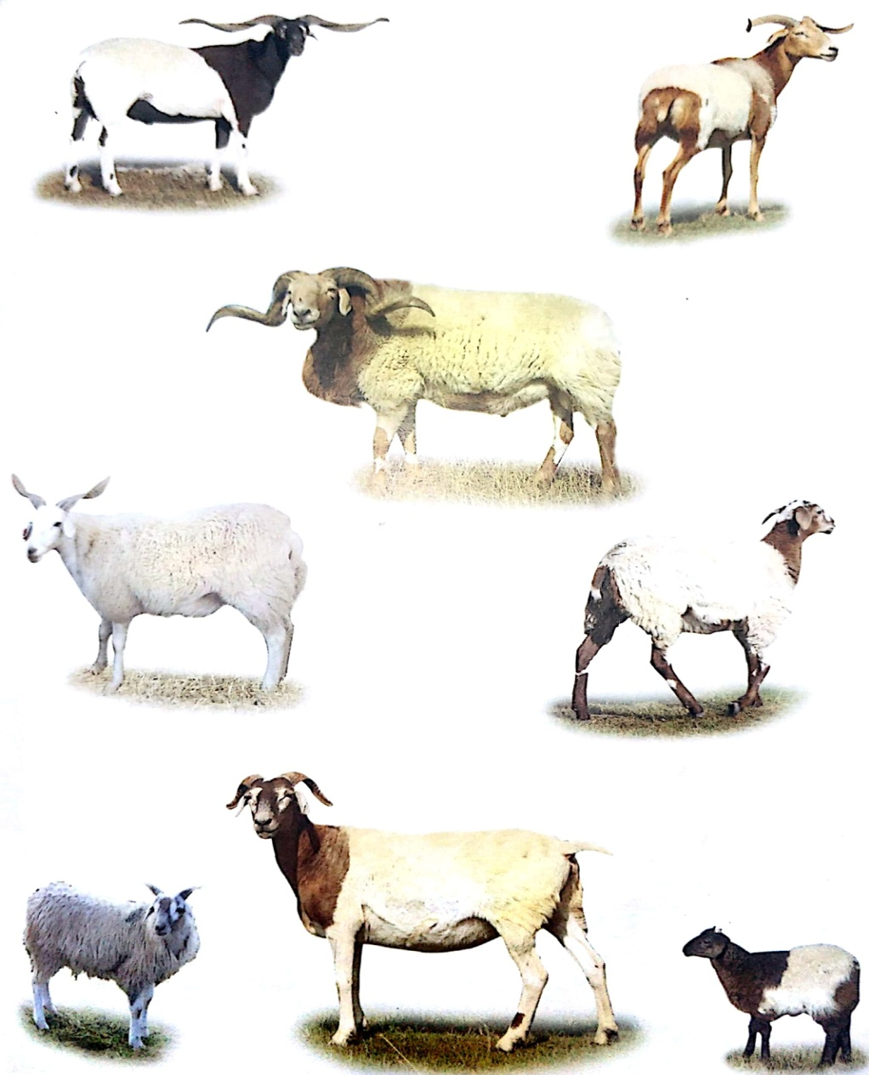
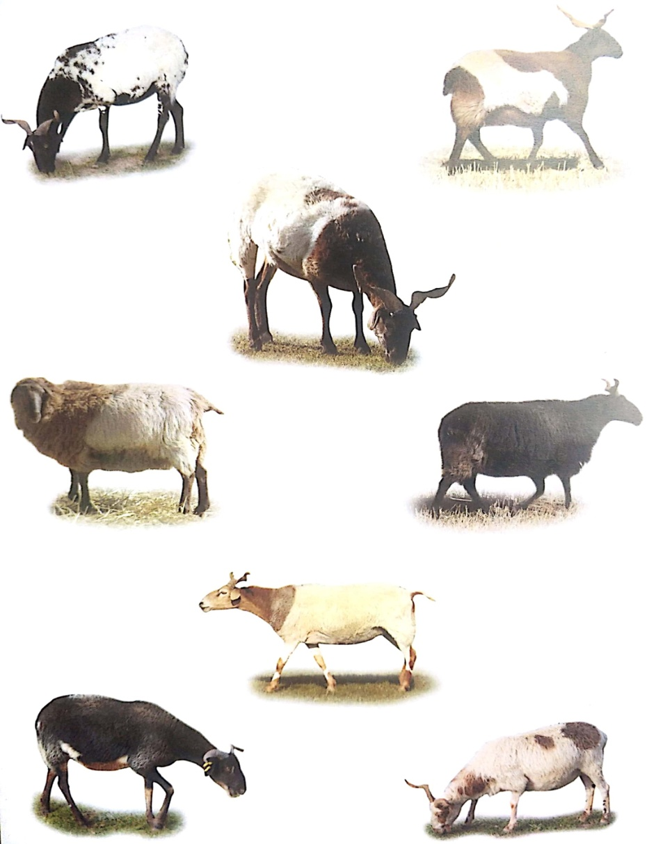
རི་མོར་བལྟས་ནས་བྱ་དངོས་ཀྱི་མིང་ངོས་འཛིན་པ།༼ སྒོ་ཕྱུགས ༽
ཨ་རྨེན།
སྨུག་ཁྲ།
མོག་ཁྲ། འོལ་ཁྲ།
ཤ་གཟན།
ཁྲོམ། ལུག་ཐུག
ཁམ་ནག
མོག་ཐོ།
ནག་ནག་བརླ་སྲེ།
ཐོང་བ།
ཚེར་མོ།
ཁམ་སྐྱ།
རག་ཁྲ།
རྒྱ་ཁྲ།
ལག་ག
མ་མོ།
ལུ་གུ

Slide 15
བཀའ་དྲིན་ཆེ།
སླར་མཇལ།

